Slide 1
Microsoft BizTalk præsentation
For AANUG
af Jan Eliasen, Logica

Slide 2
Dagsorden
Præsentation af mig selv
Præsentation af Logica
Præsentation af BizTalk

Slide 3



Jan Eliasen (jan@eliasen.dk)
Datalog i 2003 fra Aalborg universitet
Har arbejdet med BizTalk Server lige siden
Var den første i Danmark til at bestå eksamen i BizTalk 2006
Har taget alle tre eksisterende BizTalk eksamener som den eneste i Danmark
Var MVP fra juli 2004 til juli 2005 og er netop blevet det igen ☺
Eneste MVP i BizTalk Server i Danmark - 45 i verden
Tidligere (og kommende) medlem af Microsoft Partner Expert Team i integration
Har eliasen.dk, blog.eliasen.dk, andreas-og-emil.eliasen.dk og biztalk.eliasen.dk
TargIT, SiteCore og timeXtender

Slide 4
Præsentation af Logica
Verdensomspændende – knap 40 lande og 39.000 medarbejdere
Kan levere alt inden for it
Microsoft Guld partner
Logica Danmark (Tidligere WM-data) har 750 medarbejdere og er Danmarks største Microsoft hus
Logica Aalborg har ca. 30 medarbejdere, heraf 1 (snart 2 ☺) på Microsoft platformen
Logica Danmark har Microsoft folk i Herning, Kolding, Ballerup, Århus og Aalborg. Herning og Kolding er Dynamics afdelinger

Slide 5
BizTalk præsentation
BizTalks opgaver
BizTalks arkitektur
Oppetid, Standarder og Durability
Fejlhåndtering og monitorering
EDI med BizTalk
BAM – hvad er det?
Priser
Logicas kompetencer
Hvor finder du mere information?
BizTalk i perspektiv til Microsoft platformen
Udviklerdemo

Slide 6
BizTalks opgaver (1/3): Enterprise Application Integration (EAI)
App A
App E
App B
App D
App C
½(n^2 - n)
Udskiftning af 1 system medfører ændringer i n-1 systemer
Ændring af snitflade ved 1 system skal kendes af n-1 systemer
Nyt system der ikke understøtter valgt protokol
Faglig viden skal vedligeholdes

Slide 7
BizTalks opgaver (2/3): Business to Business (B2B)
K1
K2
K3
K4
K5
BizTalk
Lev 1
ERP
Lev 2
Ensretning af dataformater
Sikkerhed
Understøttelse af mange forskellige protokoller

Slide 8
BizTalks opgaver (3/3): Business Process Management (BPM)
Sagsgange der involverer udskrifter
Sagsgange, hvor der indtastes data flere steder
Trivielle sagsgange, som er langsomme at udføre
Sagsgange, hvor reglerne for sagsgangen kan beskrives udførligt

Slide 9















BizTalk Server arkitektur - Overblik
Message
Business Rules
Inference Engine
Receive
Port
Orchestration
Send Port
Receive Adapter
Send
Adapter
Message
Host
Receive
Pipeline
Send
Pipeline
Host
Host
MessageBox
Persistent Store

Slide 10
BizTalks arkitektur - Adaptere
FILE
FTP
HTTP
SOAP
MSMQ
SQL
POP3
SMTP
EDI
MQSeries
WSS
SAP
PeopleSoft
JD Edwards
Oracle
Siebel
TIBCO
Mainframes
DB2
Dynamics AX og NAV kommer med BizTalk adapter

Slide 11

BizTalks arkitektur - Skalering
All this functionality is great – but this is core to my business and cannot fail!
Machine A
Machine B
Machine C
Host
Host
Host
Receive
Adapter
Receive
Pipeline
Orchestrations
Send
Pipeline 1
Send
Adapter 1
Host
Machine D
Host
Persistent Store
Send
Pipeline 2
Send
Adapter 2
Orchestrations
MessageBox

Slide 12
BizTalk – Oppetider, Standarder og Durability
Oppetidsanalogi
"How fast do you have to run when you and your friend encounter a bear in the woods?"
"Just faster than your friend”
BizTalk er ikke problemet... det er hardwaren. Køb to styk Enterprise Edition, hvis det er vigtigt - og husk at clustre SQL Server.
Standarder
Internt fungerer alt via XML, XSD og XSLT, som er officielle standarder. Desuden understøttes BPEL til at beskrive forretningsgange.
Durability
BizTalk never never never looses a message!

Slide 13
BizTalk – Error handling and monitoring
Fejlede beskeder kan routes
Der eksisterer MOM og Systems Center pakker
Overvågning via BAM
Tracking

Slide 14
BizTalk og EDI
Understøtter AS/2
Understøtter signering og kryptering samt dekryptering
Understøtter batching og debatching
Har en ”Status Reporting” feature
  Confirm the receipt of interchanges
  List outgoing interchanges awaiting acknowledgment
  List all rejected interchanges received
  List outgoing interchanges that are reported as rejected or partially accepted
Har understøttelse for over 7.000 EDIFACT skemaer.

Slide 15
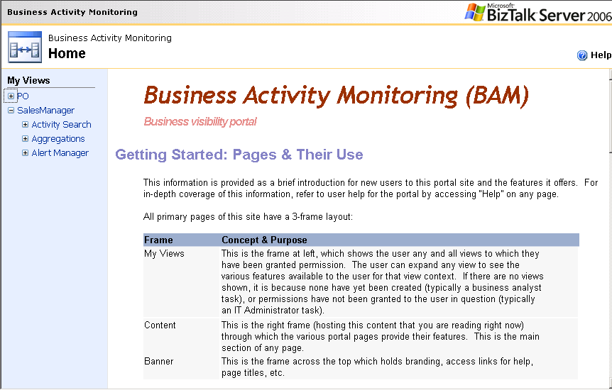
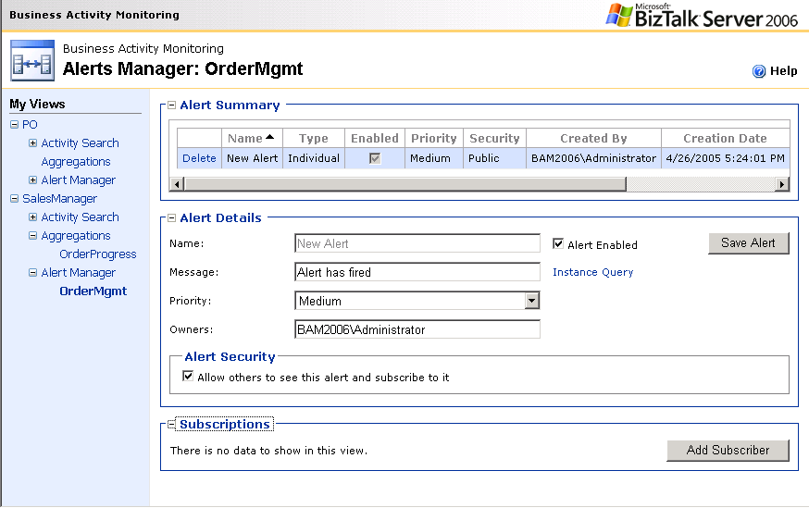
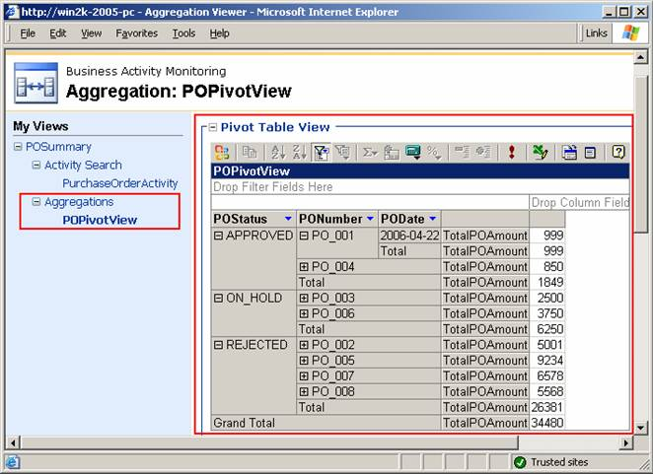
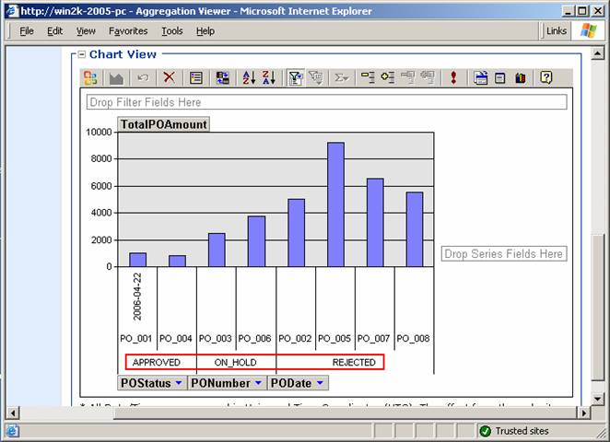
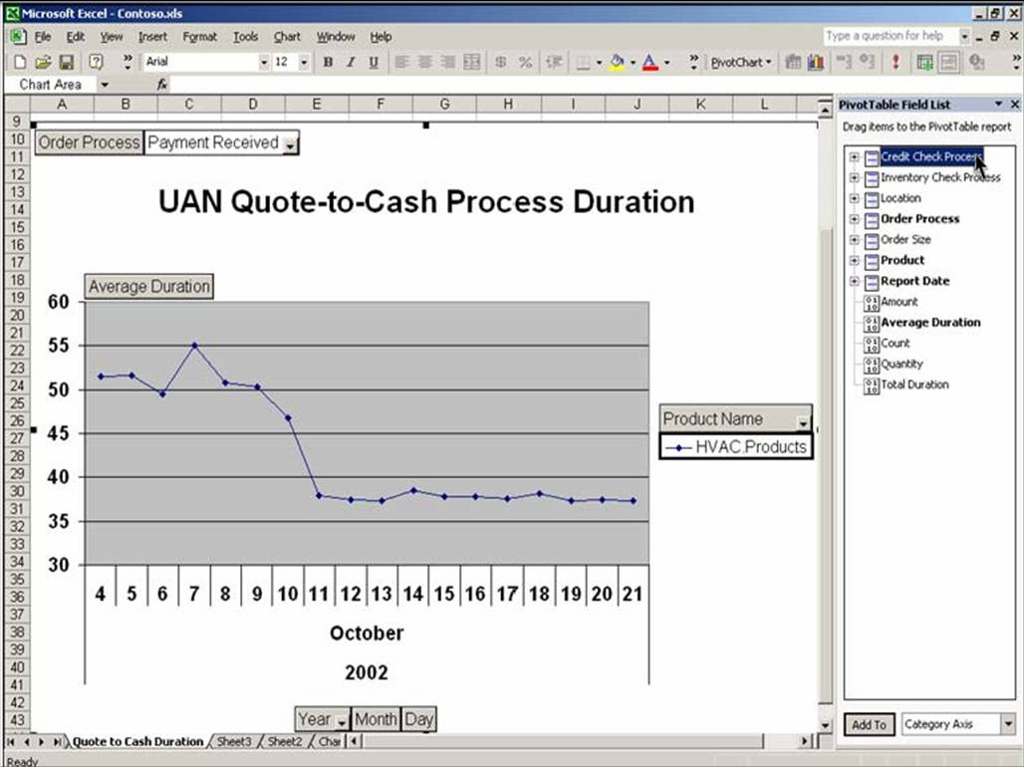
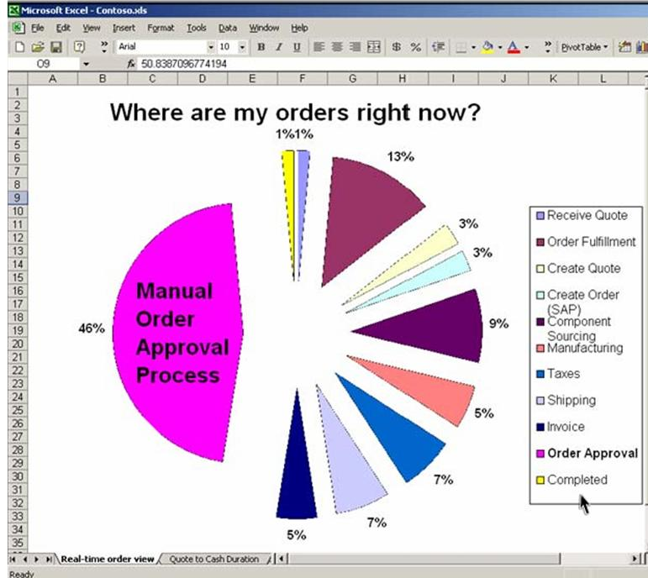
Business Activity Monitoring (BAM)
BAM er et sæt værktøjer og tjenester i BizTalk Server 2006, der sætter en informationsmedarbejder i stand til at overvåge transaktioner (samlede eller real-time) og få nøjagtige oplysninger om status og resultater af forskellige operationer, processer og transaktioner, så man kan adressere problemområder og få KPI’er på transaktionerne.
Stil realtids-spørgsmål
  Hvor mange enheder venter på at blive afsendt?
  Hvad er den samlede værdi af mine ordrer i dag?
Stil aggregerede spørgsmål
  Hvad koster det at producere én enhed i dag?
  Hvad er den gennemsnitlige behandlingstid for ordrer i dag?
Brug data fra dokumenter og processer
Supplerer eksisterende SQL Server BI løsninger

Slide 16
BizTalk - Priser
Developers Edition. Billig ($499,-) og kan alt. Må kun bruges til udvikling og test
Standard Edition. $8.499,- Kan kun klare op til 2 CPU’er og understøtter ikke flere MessageBox’e eller flere BizTalk Servere i en gruppe.
Branch Edition. $1.800,- Bruges til Hub and Spoke løsninger internt i et firma.
Enterprise Edition. $34.999,- Kan klare masser af CPU’er, MessageBox’e og BizTalk Servere i en gruppe

Slide 17
Hvorfor vælge Logica?
Logica har 7 BizTalk 2006 certificerede folk (vi er dem i DK der har flest) - vi har altså mange der ved noget om den nyeste version.
Logica har Danmarks eneste MVP i BizTalk - en ærestitel baseret på stor viden om emnet og vilje til at hjælpe.
Logica har Danmarks Virtual Technology Specialist (VTS). Udnævnt af Microsoft.
Logica har en, der fik 1.000 ud af 1.000 point i BizTalk 2006 eksamen - vi har altså "Danmarks 3 bedste" ☺
Logica har 2 BizTalk 2004 certificerede - der samtidig er BizTalk 2006 certificeret, så vi er klædt på til at opgradere 2004 løsninger til 2006.
Logica har en BizTalk 2000/2002 certificeret (som også er 2004/2006 certificeret) - så vi kan gå ind og sparre om ældre installationer og muligheder med dem.
Logica har Danmarks eneste med alle tre BizTalk certificeringer - så vi er klædt på til at opgradere alle løsninger til BizTalk 2006 (R2).
Logica har Danmarks første BizTalk 2006 certificerede og 2 af Danmarks første 3 certificerede – uden forberedelse ☺
Logica har deltaget i flere Beta programmer for BizTalk, så vi har ofte adgang til den nyeste version før alle andre.
Deltager i Microsofts Partner Expert Team inden for integration (to medlemmer?).
17

Slide 18
Flere oplysninger om BizTalk
Officielt BizTalk site: http://www.microsoft.com/biztalk
BizTalk fora: http://forums.microsoft.com/MSDN/default.aspx?ForumGroupID=398&SiteID=1
120 dages trial version: http://www.microsoft.com/biztalk/en/us/try-it.aspx
18

Slide 19

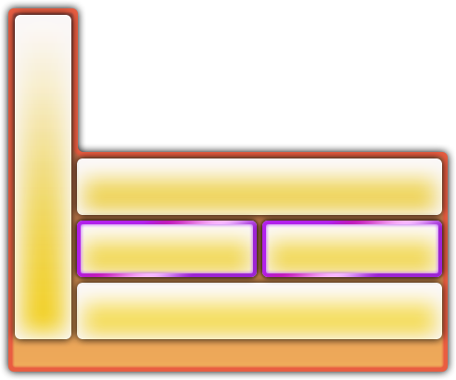











Microsoft platformen

Slide 20
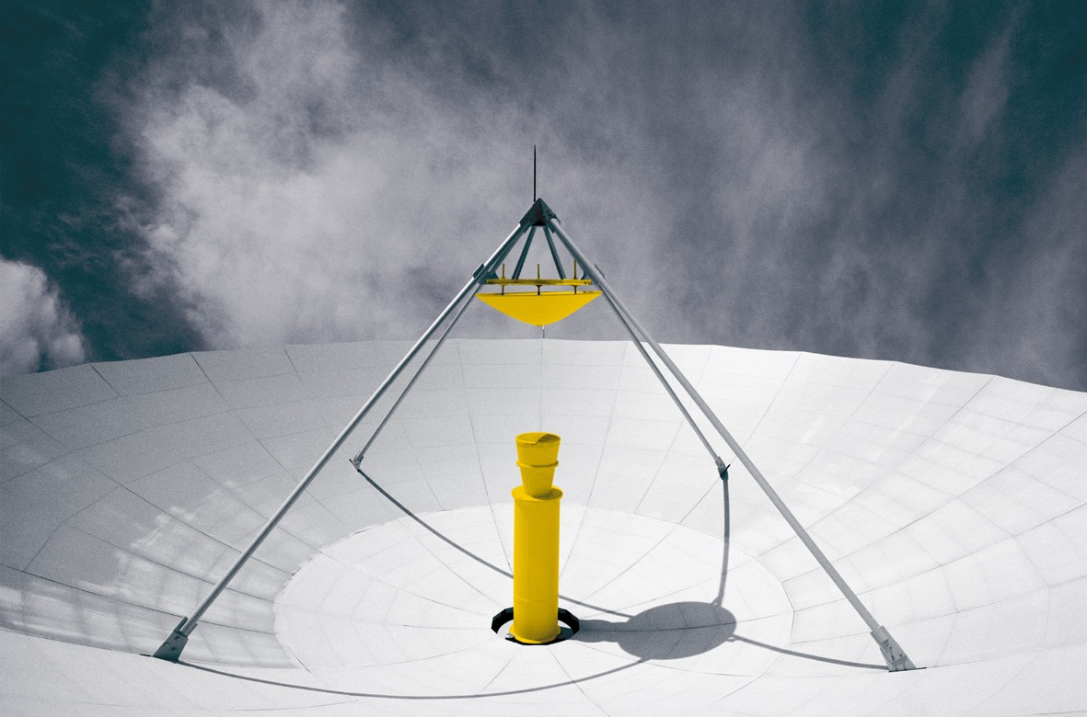
Spørgsmål?
Kontaktoplysninger:
BizTalk:
Jan Eliasen
jan.eliasen@logica.com
+45 25 18 87 23

